Slide 1
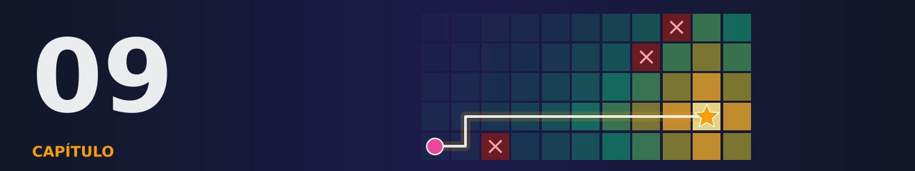
Gradientes de Política e Atores-Críticos
Aprendizado por Reforço
Araken de Medeiros Santos
Notes:
Abertura do Capítulo 9. Apresente a pergunta central do capítulo e o roteiro da aula.

Slide 2
O que você vai aprender
Cap. 9
1
Explicar por que aprender a política diretamente pode ser melhor que aprender valores.
2
Descrever políticas parametrizadas (softmax e gaussiana).
3
Enunciar a ideia do teorema do gradiente de política e implementar o REINFORCE.
4
Explicar a linha de base e demonstrar a redução de variância.
5
Implementar um ator-crítico e descrever A2C, A3C e a vantagem generalizada (GAE).
6
Explicar a motivação de TRPO e PPO (passos de confiança).
7
Aplicar um gradiente de política a um problema de decisão com dados reais.
Notes:
Leia os objetivos com a turma e pergunte quem já conhece algum deles.

Slide 3
Roteiro da aula
Cap. 9
1
Aprender a política diretamente
2
Políticas parametrizadas
3
O objetivo e a ascensão do gradiente
4
O teorema do gradiente de política
5
REINFORCE
6
A linha de base (baseline)
7
Atores-críticos
8
Entropia: incentivando a exploração
9
Passos de confiança: política natural e TRPO
10
Valor × política × ator-crítico
11
Mão na massa
12
Projeto do capítulo: quem vale a pena ligar?
Notes:
Mostre o mapa da aula: cada item é uma estação da viagem.

Slide 4
Aprender a política diretamente
Seção 9.1
Até aqui, aprendemos valores (v e q) e deduzimos a política (escolher a ação de maior valor):
1
Ações contínuas: como escolher "o máximo de Q" quando a ação é um número real (torque de um motor)?
Políticas estocásticas: em jogos com informação oculta (pôquer, pedra-papel-tesoura), a política ótima é aleatória.
Mudanças bruscas: uma pequena mudança em Q pode alterar completamente a ação escolhida (a ação "pula")
A alternativa é aprender a política π(a | s; θ) diretamente, como uma função suave de parâmetros θ, e ajustar θ para aumentar o retorno esperado.
2
Notes:
Roteiro do professor: Até aqui, aprendemos valores (v e q) e deduzimos a política (escolher a ação de maior valor). Esse caminho tem limitações: A alternativa é aprender a política π(a | s; θ) diretamente, como uma função suave de parâmetros θ, e ajustar θ para aumentar o retorno esperado. Esses são os métodos de gradiente de política (policy gradient).

Slide 5
Treinador × analista
No dia a dia
Um analista (método de valor) calcula uma nota para cada jogada possível e escolhe a de maior nota.
1
Notes:
Peça aos alunos que citem outro exemplo do próprio cotidiano.

Slide 6
Políticas parametrizadas
Seção 9.2
Ações discretas: softmax.
Ações contínuas: gaussiana.
Uma vantagem é que a exploração é embutida: a política já sorteia ações, sem precisar de ε-gulosa.
1
Notes:
Roteiro do professor: Uma vantagem é que a exploração é embutida: a política já sorteia ações, sem precisar de ε-gulosa. E, ao final do treino, o desvio tende a diminuir sozinho.

Slide 7
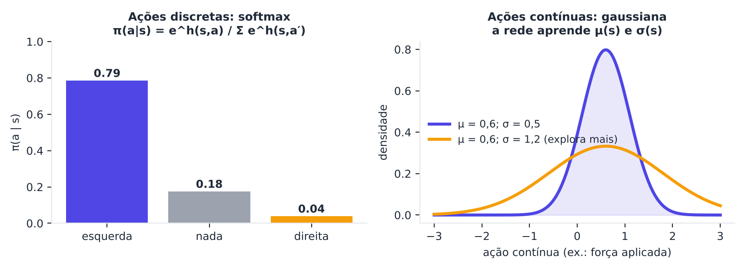
Políticas parametrizadas
Figura
À esquerda, uma política softmax para três ações.
Notes:
Descreva a figura: Figura 9.1 — À esquerda, uma política softmax para três ações. À direita, duas políticas gaussianas com a mesma média e desvios diferentes.

Slide 8
O objetivo e a ascensão do gradiente
Seção 9.3
Medimos a qualidade de θ pelo retorno esperado J(θ) (por exemplo, o valor do estado inicial sob π).
1
2
O problema é: como calcular ∇J(θ) se J depende do ambiente, que desconhecemos?
Notes:
Roteiro do professor: Medimos a qualidade de θ pelo retorno esperado J(θ) (por exemplo, o valor do estado inicial sob π). Queremos subir J. Usamos a ascensão do gradiente: o oposto da descida. O problema é: como calcular ∇J(θ) se J depende do ambiente, que desconhecemos? A resposta é o resultado mais importante deste capítulo.

Slide 9
O teorema do gradiente de política
Seção 9.4
O termo ∇ ln π(Aₜ | Sₜ) indica como mudar θ para tornar a ação Aₜ mais provável.
1
Notes:
Roteiro do professor: O teorema do gradiente de política (SUTTON et al., 2000) mostra que o gradiente do desempenho pode ser estimado apenas com amostras de episódios, sem derivar o ambiente: Em palavras: a direção de melhora é a média, sobre o que o agente viveu, de (retorno) × (direção que aumenta a probabilidade da ação tomada). O termo ∇ ln π(Aₜ | Sₜ) indica como mudar θ para tornar a ação Aₜ mais provável. O retorno Gₜ atua como nota: se foi alto, aumentamos a probabilidade da ação; se foi baixo, diminuímos.

Slide 10
O teorema do gradiente de política
Fórmula
∇J(θ) = Eπ [ Gₜ ∇ ln π(Aₜ | Sₜ; θ) ]
EM PALAVRAS
a direção de melhora é a média, sobre o que o agente viveu, de (retorno) × (direção que aumenta a probabilidade da ação tomada).
Notes:
Leia a fórmula em voz alta, termo a termo, e traduza com a frase "em palavras".

Slide 11
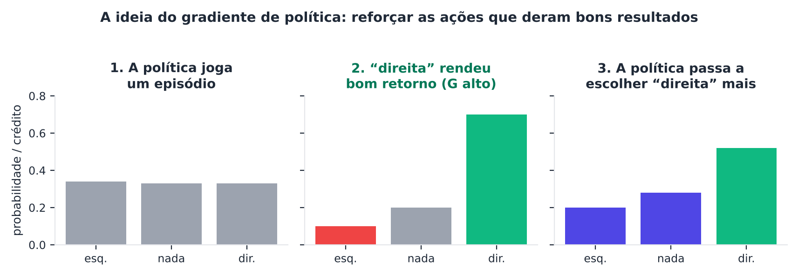
O teorema do gradiente de política
Figura
A ideia do gradiente de política: o retorno é a "nota" que reforça ou enfraquece as ações que o agente escolheu.
Notes:
Descreva a figura: Figura 9.2 — A ideia do gradiente de política: o retorno é a "nota" que reforça ou enfraquece as ações que o agente escolheu.

Slide 12
Um passo numérico
Exemplo
1
Uma política tem 3 ações com probabilidades (0,3; 0,4; 0,3).
Para uma política softmax com preferências h, o gradiente de ln π(a) em relação a h(a′) vale 1[a′ = a] − π(a′).
2
Notes:
Peça aos alunos que citem outro exemplo do próprio cotidiano.

Slide 13
REINFORCE
Seção 9.5
1
O REINFORCE (WILLIAMS, 1992) é o algoritmo mais direto:
Jogue um episódio com a política atual, registrando estados, ações e recompensas.
Para cada passo t, calcule o retorno Gₜ.
Atualize: θ ← θ + α Gₜ ∇ ln π(Aₜ | Sₜ; θ).
2
É um método de Monte Carlo (Capítulo 5) para políticas.
Notes:
Roteiro do professor: O REINFORCE (WILLIAMS, 1992) é o algoritmo mais direto: É um método de Monte Carlo (Capítulo 5) para políticas. Herda as qualidades (sem viés, sem modelo) e os defeitos: variância alta, aprendizado lento e necessidade de episódios completos.

Slide 14
A linha de base (baseline)
Seção 9.6
Suponha que todos os retornos sejam positivos (por exemplo, no CartPole, cada episódio rende +1 por passo).
1
Como b(s) não depende da ação, a média do gradiente não muda (não introduz viés), mas a variância cai muito.
2
Notes:
Roteiro do professor: Suponha que todos os retornos sejam positivos (por exemplo, no CartPole, cada episódio rende +1 por passo). Então toda ação tomada é "reforçada", mesmo as ruins: só muda o quanto. Isso gera muito ruído. A solução é subtrair uma linha de base b(s) do retorno: Como b(s) não depende da ação, a média do gradiente não muda (não introduz viés), mas a variância cai muito. A melhor escolha prática é b(s) ≈ v̂(s), o valor do estado. A diferença Gₜ − v̂(Sₜ) mede o quanto a ação foi melhor que o esperado: é a vantagem.

Slide 15
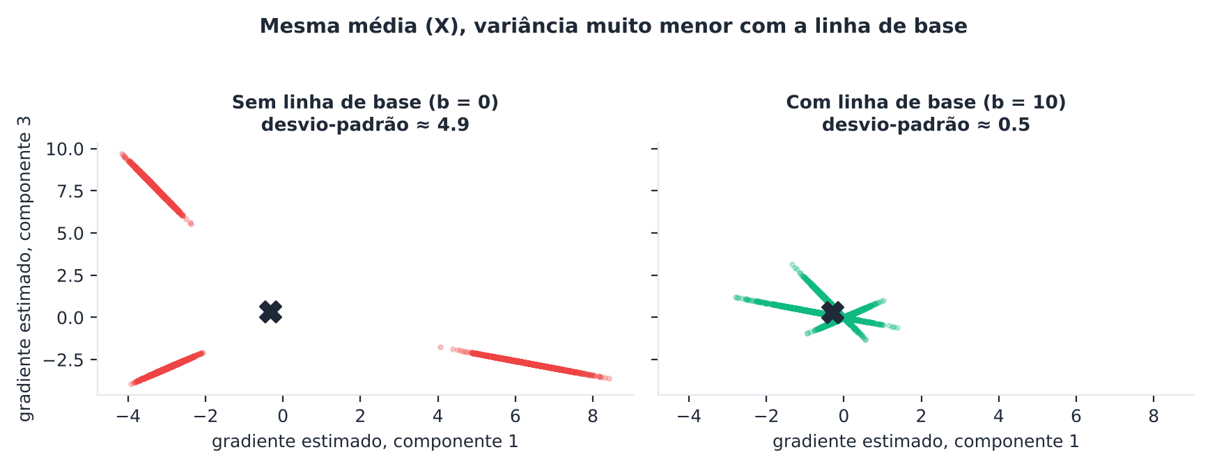
A linha de base (baseline)
Figura
Estimativas do gradiente numa política com três ações e retornos próximos de 10.
Notes:
Descreva a figura: Figura 9.3 — Estimativas do gradiente numa política com três ações e retornos próximos de 10. À esquerda, sem linha de base: a variância é enorme. À direita, com linha de base: a média é a mesma, mas as estimativas ficam bem mais concentradas.

Slide 16
Atores-críticos
Seção 9.7
1
O erro TD é uma estimativa da vantagem (quanto a ação superou o esperado):
o ator (π, parâmetros θ): decide as ações;
o crítico (v̂, parâmetros w): avalia os estados e fornece δ.
Notes:
Roteiro do professor: O REINFORCE espera o fim do episódio. E se usássemos bootstrapping (Capítulo 6)? Em vez do retorno Gₜ, usamos o erro TD: O erro TD é uma estimativa da vantagem (quanto a ação superou o esperado). O sistema tem dois componentes: As atualizações, a cada passo, são: Essa arquitetura vem de Barto, Sutton e Anderson (1983), que a aplicaram ao problema do poste no carrinho (o CartPole!), e foi formalizada por Konda e Tsitsiklis (2000). Em comparação com o REINFORCE, o ator-crítico aprende a cada passo, com menos variância, mas com algum viés (o crítico é aproximado). O A2C (advantage actor-critic) usa lotes de passos de vários ambientes em paralelo. O A3C é a versão assíncrona: vários "trabalhadores" jogam em paralelo, cada um com sua cópia, e enviam gradientes a uma rede central (MNIH et al., 2016). Isso substitui a memória de experiências do DQN por diversidade de experiências em paralelo. O erro TD de 1 passo tem pouca variância, mas tem viés (depende de um crítico imperfeito). O retorno completo não tem viés, mas tem variância alta. A estimativa de vantagem generalizada (GAE) mistura as duas ideias com um parâmetro λ entre 0 e 1 (SCHULMAN et al., 2016): Com λ = 0 é o erro TD; com λ = 1 é Gₜ − v̂(Sₜ). Valores como λ = 0,95 funcionam bem. É um TD(λ) para vantagens e é usado no PPO (Capítulo 10).

Slide 17
Atores-críticos (cont.)
Seção 9.7
Essa arquitetura vem de Barto, Sutton e Anderson (1983), que a aplicaram ao problema do poste no carrinho (o CartPole!)
1
A2C e A3C: O A2C (advantage actor-critic) usa lotes de passos de vários ambientes em paralelo.
2
3
Vantagem generalizada (GAE): Com λ = 0 é o erro TD; com λ = 1 é Gₜ − v̂(Sₜ).

Slide 18
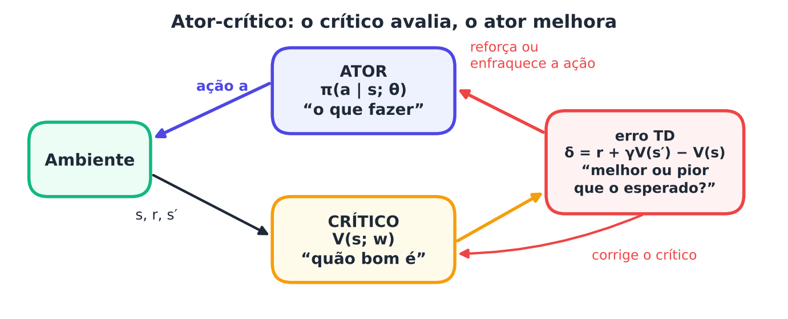
Atores-críticos
Figura
O ator-crítico: o crítico calcula o erro TD, que serve para corrigir a si mesmo e para reforçar ou enfraquecer a ação do ator.
Notes:
Descreva a figura: Figura 9.4 — O ator-crítico: o crítico calcula o erro TD, que serve para corrigir a si mesmo e para reforçar ou enfraquecer a ação do ator.

Slide 19
Entropia: incentivando a exploração
Seção 9.8
Para evitar que a política se torne determinística cedo demais, acrescenta-se à função objetivo um bônus de entropia (WILLIAMS; PENG, 1991).
1
Notes:
Roteiro do professor: Para evitar que a política se torne determinística cedo demais, acrescenta-se à função objetivo um bônus de entropia (WILLIAMS; PENG, 1991). A entropia mede a incerteza da política (Apêndice I): é máxima quando todas as ações são igualmente prováveis. Um pequeno coeficiente (por exemplo, 0,01) mantém algum nível de exploração.

Slide 20
Passos de confiança: política natural e TRPO
Seção 9.9
1
Há um perigo: uma atualização grande demais pode piorar muito a política:
Gradiente natural (KAKADE, 2002): mede "distância" entre políticas pela divergência KL (Apêndice I)
TRPO (Trust Region Policy Optimization): maximiza a melhoria sob a restrição de que a KL entre a política nova e a
Notes:
Roteiro do professor: Há um perigo: uma atualização grande demais pode piorar muito a política, e como os dados vêm da própria política, o agente pode nunca se recuperar (ele passa a coletar dados ruins). Duas ideias ajudam:

Slide 21
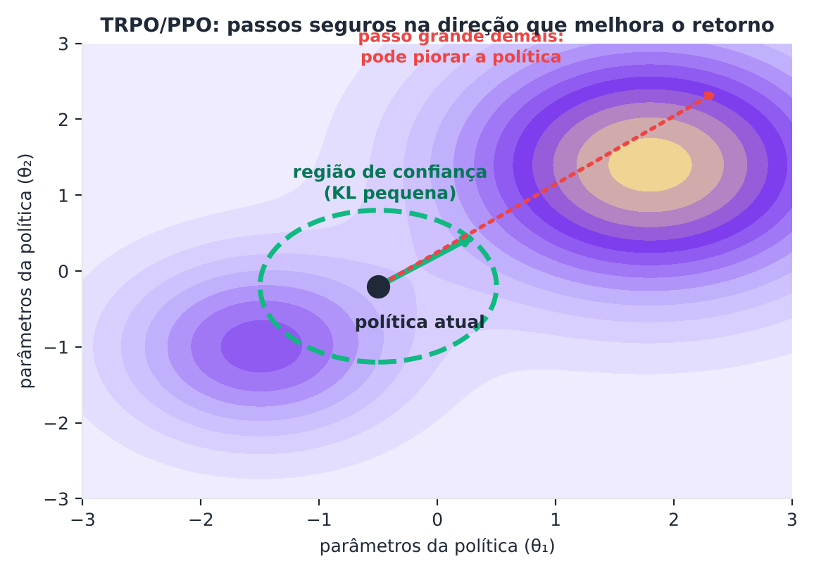
Passos de confiança: política natural e TRPO
Figura
Região de confiança: a política só dá passos dentro de uma região em que confiamos nas estimativas.
Notes:
Descreva a figura: Figura 9.5 — Região de confiança: a política só dá passos dentro de uma região em que confiamos nas estimativas. O PPO (Capítulo 10) obtém o mesmo efeito com um truque mais simples.

Slide 22
Valor × política × ator-crítico
Quadro
Aspecto | Métodos de valor (DQN) | Gradiente de política (REINFORCE) | Ator-crítico (A2C, PPO, SAC)
O que aprendem | q(s, a) | π(a \| s) | π e v juntos
Ações contínuas | Difícil | Natural | Natural
Política estocástica | Não (precisa de ε) | Sim | Sim
Variância | Baixa | Alta | Média
Eficiência de dados | Alta (off-policy) | Baixa (on-policy) | Média
Estabilidade | Frágil | Boa (passos pequenos) | Boa
Notes:
Compare linha a linha; peça que a turma justifique cada "cuidado".

Slide 23
Mão na massa
Hora de programar com Python

Slide 24
O que vamos programar
Cap. 9
1
2
3
O efeito da linha de base na variância
REINFORCE e ator-crítico em PyTorch
Avaliando a política com intervalo de confiança
Notes:
Execute os códigos do capítulo ao vivo ou peça que os alunos rodem em duplas.

Slide 25
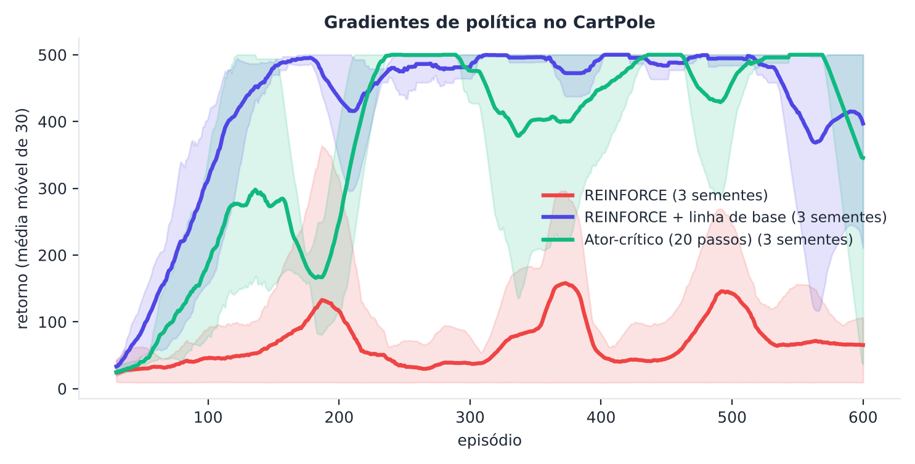
Mão na massa
Figura
Curvas de aprendizado no CartPole (média de 3 sementes, média móvel).
Notes:
Descreva a figura: Figura 9.6 — Curvas de aprendizado no CartPole (média de 3 sementes, média móvel). O REINFORCE puro fica bem abaixo; com linha de base e com ator-crítico, os agentes chegam ao máximo (500), mas o desempenho oscila e pode cair depois. As faixas mostram o mínimo e o máximo entre as sementes.

Slide 26
Projeto do capítulo
quem vale a pena ligar?

Slide 27
O desafio
Cap. 9
1
Contexto.
2
Definimos: ligar custa 8 e uma contratação rende 100.
Entrega: notebook com o pré-processamento, a tabela de comparação, a curva de aprendizado da política e a discussão sobre feedback completo × parcial.
3
Prepare os dados: remova duration, trate valores ausentes, transforme categorias (OneHotEncoder) e padronize os números (StandardScaler)
4
5
Calcule as recompensas de referência no teste: ligar para todos, não ligar
Notes:
Roteiro do professor: Contexto. No banco de dados Bank Marketing (UCI), cada linha é um cliente contatado por telefone, e sabemos se ele contratou o depósito (MORO; CORTEZ; RITA, 2014). Cada ligação custa (tempo da equipe) e uma contratação rende um valor. A decisão é: ligar ou não para cada cliente? Definimos: ligar custa 8 e uma contratação rende 100. Então a recompensa de ligar é 100·y − 8 (y = 1 se contratou) e a de não ligar é 0. Tarefas: Ponto de partida: Entrega: notebook com o pré-processamento, a tabela de comparação, a curva de aprendizado da política e a discussão sobre feedback completo × parcial.

Slide 28
Resumo do capítulo
Cap. 9
Gradiente de política: aprender π(a | s; θ) diretamente, subindo o gradiente do retorno esperado.
1
2
Teorema: ∇J = E[Gₜ ∇ln π(Aₜ | Sₜ)]; reforça ações que deram bons retornos.
3
REINFORCE é Monte Carlo para políticas: sem viés, mas com variância alta.
4
A linha de base (por exemplo, v̂(s)) reduz a variância sem introduzir viés.

Slide 29
Resumo do capítulo
Cap. 9
Atores-críticos: o crítico calcula o erro TD, que serve de vantagem para o ator.
1
2
A entropia mantém a exploração; TRPO e PPO limitam o tamanho do passo.
3
Com feedback completo, o aprendizado supervisionado costuma bastar.

Slide 30
Quiz relâmpago
Teste o que você aprendeu

Slide 31
Pergunta 1
Quiz
Para ações discretas, uma política parametrizada típica usa:
a função softmax sobre preferências h(s, a).
A
a função ReLU como saída.
B
uma distribuição gaussiana.
C
uma tabela fixa.
D
Notes:
Resposta: a. A softmax transforma preferências em probabilidades.

Slide 32
Pergunta 2
Quiz
Para uma política softmax, a derivada de ln π(a) em relação à preferência h(a′) é:
1[a′ = a] − π(a′).
A
π(a′).
B
1 − G.
C
0.
D
Notes:
Resposta: a. O gradiente da log-softmax tem essa forma simples.

Slide 33
Pergunta 3
Quiz
O ator, num ator-crítico:
é a política, que decide as ações.
A
é o modelo do ambiente.
B
calcula a função valor.
C
calcula o desconto.
D
Notes:
Resposta: a. Seus parâmetros são ajustados pela vantagem fornecida pelo crítico.

Slide 34
Pergunta 4
Quiz
O bônus de entropia na função objetivo serve para:
manter a política com algum nível de aleatoriedade e incentivar a exploração.
A
eliminar a exploração.
B
aumentar o desconto.
C
reduzir a memória.
D
Notes:
Resposta: a. Evita que a política se torne determinística cedo demais.

Slide 35
Respostas do quiz
Quiz
1
1) a — A softmax transforma preferências em probabilidades.
2
2) a — O gradiente da log-softmax tem essa forma simples.
3
3) a — Seus parâmetros são ajustados pela vantagem fornecida pelo crítico.
4
4) a — Evita que a política se torne determinística cedo demais.

Slide 36
Para discutir em grupo
Debate
Dê três motivos para aprender a política diretamente em vez de derivá-la de valores Q.
1
Compare REINFORCE e ator-crítico quanto a viés, variância e momento da atualização.
2
No experimento de variância, por que as médias dos gradientes com e sem linha de base são iguais, mas os desvios-padrão diferem?
3
Notes:
Divida a turma em grupos de 3 a 4 pessoas; 5 minutos de discussão e depois compartilhamento.

Slide 37
Até a próxima!
Capítulo 9: Gradientes de Política e Atores-Críticos
Pratique: refaça os códigos, resolva as questões e faça o projeto do capítulo.
Notes:
Encerre retomando a pergunta central e antecipando o próximo capítulo.

